Slide 1
Снежные загадки

Slide 2
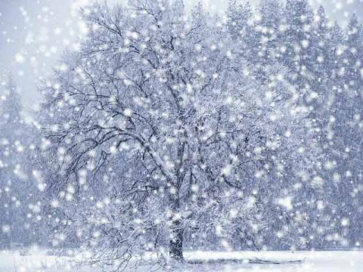
Он пришёл нежданно,
Удивил нас всех,
Для ребят желанный
Белый-белый …
СНЕГ

Slide 3
Мы слепили снежный ком,
Шляпу сделали на нём,
Нос приделали и вмиг
Получился …
СНЕГОВИК

Slide 4
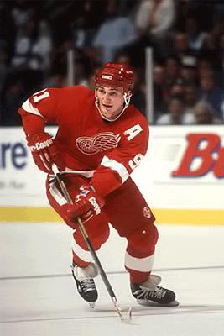
На ледяной площадке крик,
К воротам мчится ученик.
Кричат все: «Шайба! Клюшка! Бей!»
Весёлая игра …
ХОККЕЙ

Slide 5
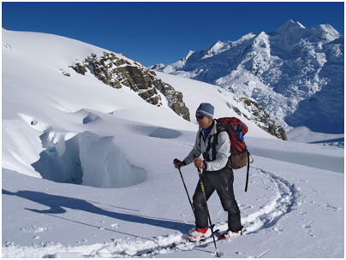
Ног от радости не чуя,
С горки снежной вниз лечу я!
Стал мне спорт родней и ближе.
Кто помог мне в этом?
ЛЫЖИ

Slide 6
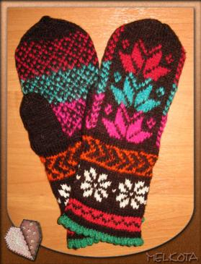
РУКАВИЧКИ
Едва повеяло зимой –
Они всегда со мной.
Согреют две сестрички,
Зовут их …

Slide 7
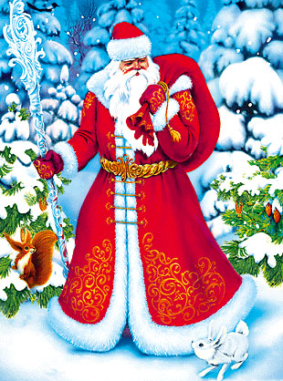
Он катки для нас устроил,
Снегом улицы занёс,
Изо льда мосты построил,
Кто же это?
ДЕД МОРОЗ

Slide 8
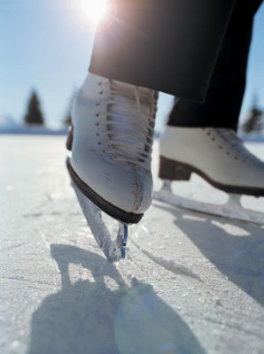
Мчусь как пуля я вперёд,
Лишь поскрипывает лёд,
Да мелькают огоньки,
Кто несёт меня?
КОНЬКИ

Slide 9
Если лес укрыт снегами,
Если пахнет пирогами,
Если ёлка в дом идёт,
Что за праздник?
НОВЫЙ
ГОД

